Slide 1
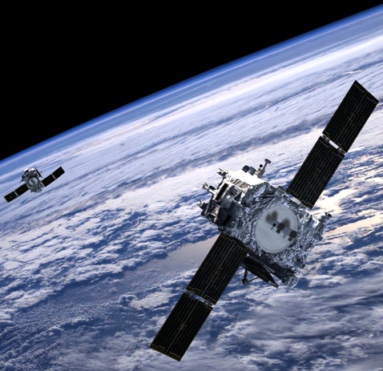
Спутниковые системы связи
Презентацию подготовил:
Ерёменко владислав
Группа:
442

Slide 2
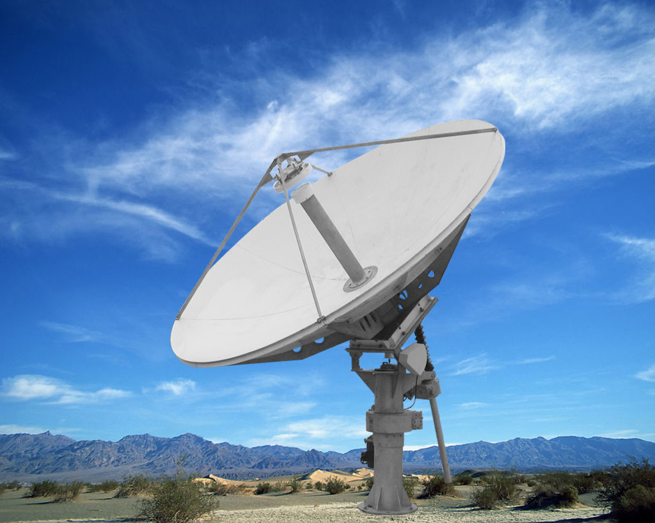
1. Принципы организации спутниковых каналов связи
  Спутниковая связь — один из видов радиосвязи, основанный на использовании искусственных спутников земли в качестве ретрансляторов.

Slide 3
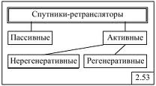
- Нерегенеративный спутник, приняв сигнал от одной земной станции, переносит его на другую частоту, усиливает и передает другой земной станции. Спутник может использовать несколько независимых каналов, осуществляющих эти операции, каждый из которых работает с определенной частью спектра (эти каналы обработки называются транспондерами).
- Регенеративный спутник производит демодуляцию принятого сигнала и заново модулирует его. Благодаря этому исправление ошибок производится дважды: на спутнике и на принимающей земной станции. Недостаток этого метода — сложность (а значит, гораздо более высокая цена спутника), а также увеличенная задержка передачи сигнала.

Slide 4
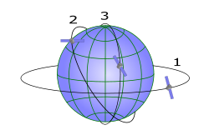
2. Орбиты спутников связи
Орбиты, на которых размещаются спутниковые ретрансляторы, подразделяют на три класса:
1 - экваториальные, 2 - наклонные, 3 - полярные

Slide 5
3. Сферы применения спутниковой связи
• Магистральная спутниковая связь: Изначально возникновение спутниковой связи было продиктовано потребностями передачи больших объёмов информации. С течением времени доля передачи речи в общем объёме магистрального трафика постоянно снижалась, уступая место передаче данных. С развитием волоконно-оптических сетей последние начали вытеснять спутниковую связь с рынка магистральной связи.
• Системы VSAT: системы VSAT (Very Small Aperture Terminal — терминал с очень маленькой апертурой антенны) предоставляют услуги спутниковой связи клиентам (как правило, небольшим организациям), которым не требуется высокая пропускная способность канала.
• Системы подвижной спутниковой связи: особенностью большинства систем подвижной спутниковой связи является маленький размер антенны терминала, что затрудняет прием сигнала.

Slide 6
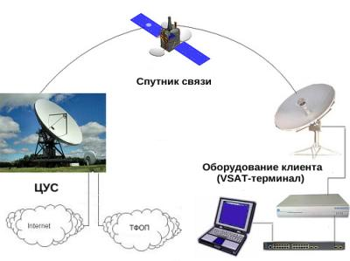
4.Принципы организации спутниковой связи VSAT
Основной элемент спутниковой сети VSAT — ЦУС. Именно Центр Управления Сетью обеспечивает доступ клиентского оборудования с сети интернет, телефонной сети общего пользования, другим терминалам сети VSAT, реализует обмен трафиком внутри корпоративной сети клиента. ЦУС имеет широкополосное подключение к магистральным каналам связи, предоставляемым магистральными операторами и обеспечивает передачу информации от удаленного VSAT-терминала во внешний мир.

Slide 7
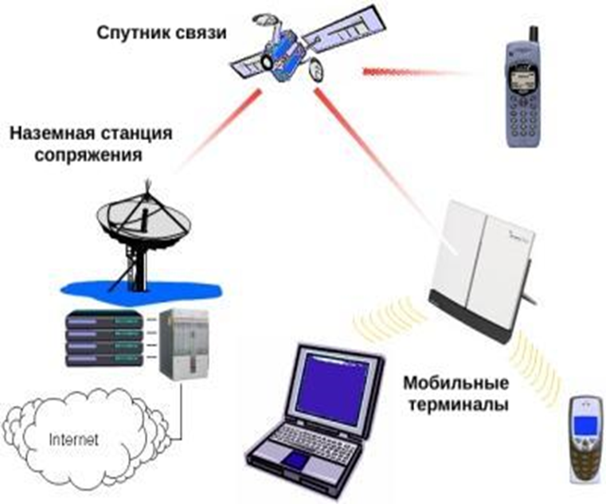
5. Принципы организации подвижной спутниковой связи
Для того, чтобы мощность сигнала, достигающего мобильного спутникового приемника, была достаточной, применяют одно из двух решений:
• Спутники располагаются на геостационарной орбите. Поскольку эта орбита удалена от Земли на расстояние 35786 км, на спутник требуется установить мощный передатчик.
• Множество спутников располагается на наклонных или полярных орбитах. При этом требуемая мощность передатчика не так высока, и стоимость вывода спутника на орбиту ниже. Однако такой подход требует не только большого числа спутников, но и разветвленной сети наземных коммутаторов.
• Оборудование клиента (мобильные спутниковые терминалы, спутниковые телефоны) взаимодействует с внешним миром или друг с другом посредством спутника-ретранслятора и станций сопряжения оператора услуг мобильной спутниковой связи, обеспечивающих подключение к внешним наземным каналам связи (телефонной сети общего пользования, сети интернет и пр.)

Slide 8
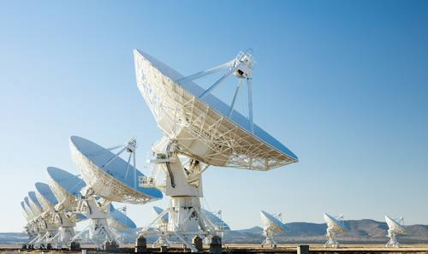
6. Технологии, используемые в спутниковой связи
• пространственное разделение — каждая антенна спутника принимает сигнал только с определенного района, при этом разные районы могут использовать одни и те же частоты.
• поляризационное разделение — различные антенны принимают и передают сигнал во взаимно перпендикулярных плоскостях поляризации, при этом одни и те же частоты могут применяться два раза (для каждой из плоскостей).

Slide 9
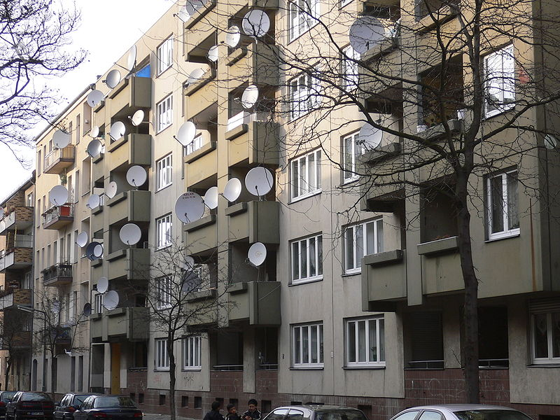
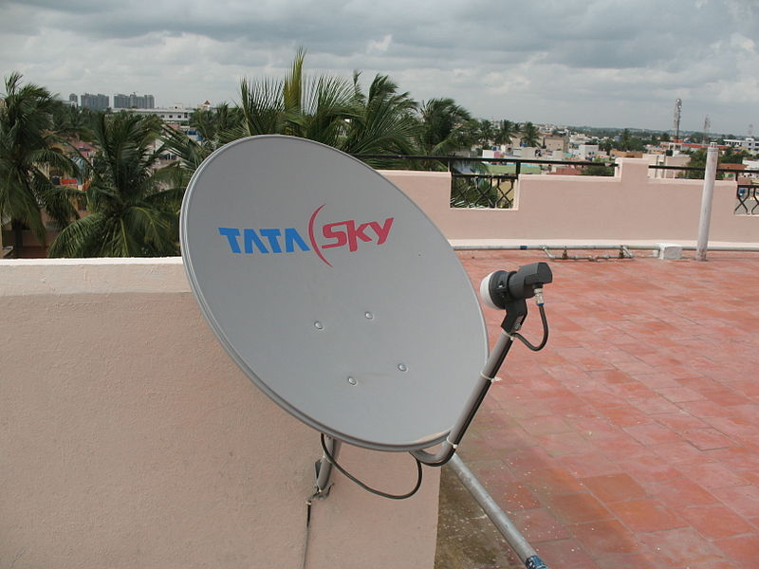
7. Спутниковое телевидение
Спутниковое телевидение — система передачи телевизионного сигнала от передающего центра к потребителю, использующая в качестве ретранслятора искусственные спутники Земли, расположенные в космосе на геостационарной (ранее и на других видах орбит) околоземной орбите над экватором, и оснащенные приемопередающим оборудованием. По сравнению с эфирным наземным телевидением, обеспечивает покрытие качественным телевизионным сигналом больших территорий, труднодоступных для ретрансляции обычным способом.
Для приема сигнала спутникового телевидения требуется специальное оборудование. Стандартный комплект состоит из спутниковой антенны, кронштейна (крепление антенны к стене или крыше), конвертера, кабеля и спутникового ресивера (спутникового приемника). Для просмотра спутниковых телеканалов с помощью ресивера используется телевизор или монитор компьютера (через специальную встроенную DVB-карту).

Slide 10
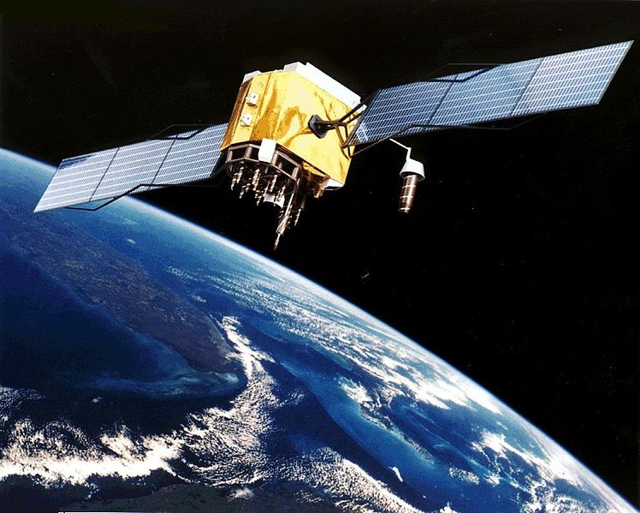
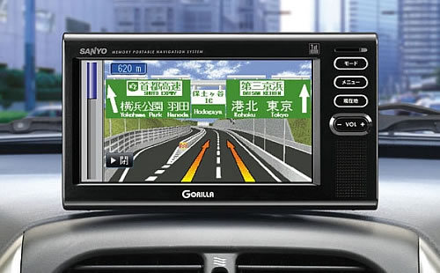
8. спутниковая система навигации
GPS (англ. Global Positioning System — система глобального позиционирования, читается Джи Пи Эс) — спутниковая система навигации, обеспечивающая измерение расстояния, времени и определяющая местоположениe во всемирной системе координат WGS 84. Позволяет в любом месте Земли (не включая приполярные области), почти при любой погоде, а также в космическом пространстве вблизи планеты определить местоположение и скорость объектов. Система разработана, реализована и эксплуатируется Министерством обороны США.

Slide 11
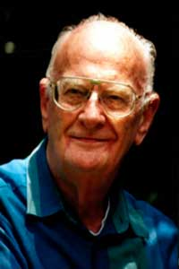
9. История создания спутниковых систем связи
Идея создания на Земле глобальных систем спутниковой связи была выдвинута в 1945 г. Артуром Кларком, ставшим впоследствии знаменитым писателем-фантастом.

Slide 12
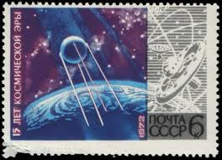
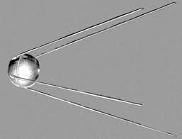
искусственный спутник Земли

Slide 13
Спасибо за внимание

